Slide 1

第五讲
风险、法律与公共政策

Slide 2
讨论一个案例
2002 年1月，原告王静在南京市某医院做子宫肌瘤切除手术，在手术中接受输血2000 毫升, 原告所输血液是由医院从南京市某血液中心购进的。手术后不久，王静被确诊患病毒性丙型肝炎。王静认为, 在医院输血使她感染了丙肝病毒, 血液中心提供的血液肯定含有丙肝病毒, 而医院在输血前也未对血液进行全面复检, 故血液中心和医院的行为已构成医疗事故。据此, 王静将医院和血液中心诉至法院并提出赔偿请求。血液中心和医院辩称：手术中使用的血液在经过了所有法定检测程序和检测项目之后未见异常, 医院和血液中心均无过错, 因此不承担赔偿责任。
南京市某法院在审理后查明: 血液中心在采供血过程中以及医院在整个医疗过程中均无过错, 手术中使用的血液在经过了所有法定检测程序和检测项目之后未见异常, 并且血液中心使用的验血试剂以及医院输血使用的一次性器具均达到国家部颁标准；但最终适用公平责任判决医院和血液中心承担一定比例的事故损失。

Slide 3
汉德公式（Hand Formula）
美利坚合众国诉卡罗尔拖船公司案 159 F. 2d 169 (2d. Cir. 1947)
一艘拖船准备将一艘驳船拖出港口，为了松开驳船系在码头上的绳子，由于驳船船员不在船上，拖船的船员自己去调整绳子，导致撞上另外一条船，造成船货的损失
被告拖船船主要求法官认定驳船船主承担连带责任
Learned Hand 法官认为，判断驳船船主是否有过失，需要考虑三个变量：
1. 船脱锚的可能性 probability P
2. 船脱锚之后给其他船舶造成的损失 Loss L
3. 为了防止事故而采取预防措施而给船主带来的负担 Burden B

Slide 4
汉德公式（Hand Formula）
如果 B<P·L 则驳船船主有过失
汉德法官：驳船船主没有在白天工作时留一个工作人员在船上，而这样做来预防事故的B是小于P·L的，故应当认定存在过失，负连带责任
从经济学“效率”的角度，把双方当成一个整体来判断社会福利
传统法学对于过失的界定：应当预见但没有预见；已经预见但轻信能够避免
经济学标准：加害人为预防事故需要支付的成本低于事故的预期损失（事故损失额与事故发生概率的乘积）
并非所有事故都应当去预防的，这取决于预防事故是不是一种有效率的安排
过错责任制度的目标在于社会成本的最小化

Slide 5
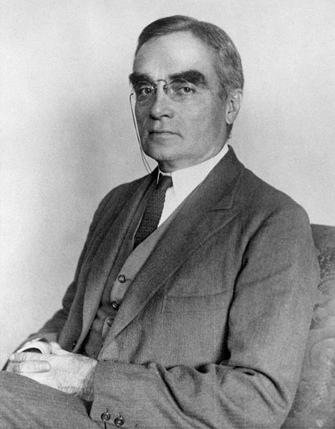
Learned Hand
1872-1961
联邦第二巡回上诉法院法官（1924-1951）
代表著作：The Spirit of Liberty

Slide 6
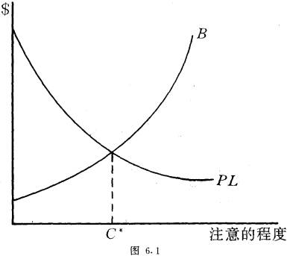

Slide 7
回到之前的医疗事故案例
比较一下医院为预防事故所负担的B，以及预期发生的损失 P·L
一方面，为了预防事故的发生，医院需要对每一袋血浆进行复检
另一方面，血液中心在符合一切操作流程的情形下售出有病毒的血浆，概率很低
可以判断 B> P·L 因而不存在过失
如何理解法院的“公平责任”判决？
照顾“弱势群体”，希望通过法律机制来调整社会财富分配
后果：社会成本的急剧上升，相当大的一部分最终将由“弱势群体”来承担

Slide 8
应用
Hendricks v．Peabody Coal Co．一案中，一个16岁的少年在被告废弃的矿坑里游泳，受到了伤害。被告知道有人在矿坑里游泳，并且知道就在少年潜水的水下某处有暗礁，也派了人巡视，但做得马虎。法院认为，“整个水面只要用价值1.2-1.4万美元的钢丝网就能被封闭起来。与孩子受伤害的风险相比，这一成本是微不足道的。”

Slide 9
应用
Blyth v．Birmingham Water Works一案中，供水公司将水管埋得较浅，结果在发生霜冻时冻裂，毁坏了原告的家。为了表明自来水公司并未构成过失，法院强调这次霜冻是前所未有的严重，即这种损失的几率是很低的。

Slide 10
应用
在Adams v．Bullock一案中，一个12岁的少年在过一座桥时，将一根8英尺的导线甩过了桥栏，导线触到了桥下被告的电线，造成少年触电。法院支持了被告。与普通电线相比，电车线一旦予以绝缘就不能使用了。
卡多佐法官说道：“（一般电线与电车导线的）区别在于前者能够加以绝缘。……绝缘是不可能的。在这儿或那儿设警卫没有什么价值。要避免在线路上发生此类事故，被告就只有放弃在空中架设的做法，而改为地下埋设。” 但是如此一来，电车如何获得行驶的动力呢？这无异于要求禁止电车的运营。

Slide 11
几点扩展性的总结
1. 现代社会中，风险导致的事故损失是不可避免的
自然灾害：台风、地震、洪水……
人为原因：车祸、触电、安全生产事故、药物或疫苗的副作用……
复合原因：福岛核电站
2. 事故的预防是有成本的
3. 当成本超过一定限度之后，事故的预防是不值得去做的

Slide 12
思考
为了防止洪水、地震等灾害，建筑物的设计标准应当是“十年一遇”、“百年一遇”还是“千年一遇”？
人的生命是“无价”的还是“有价”的？
公共政策的目标应该是定位在“生命损失最小化”吗？

Slide 13
举例分析
讨论：是否要开通高速公路
假定后果：带来GDP增加1000万美元/每天
同时由于交通事故导致增加死亡2人/每天
If公共政策目标“生命损失最小化”：否
If公共政策目标“社会收益最大化”：是
类似的讨论：是否要建核电站；是否允许药品上市；是否允许采矿；是否允许养狗……（所有的公共政策都可能导致生命的损失）

Slide 14
思考
某病毒流行期间，A国某城市面临不同公共政策选择，简化起见，讨论两种情况：
（1）lockdown；（2）彻底开放
（1）每天超额死亡人数：20人（1人死于病毒，19人死于各种次生灾害）；每天GDP损失1亿元
（2）每天超额死亡200人（195人死于病毒。5人死于次生灾害）；避免每天GDP损失1亿元
你怎么选？
【相关的问题：作为决策者的“你”，是如何感知成本和收益的；路径依赖问题】
公共政策的讨论是基于“事实”还是“抽象原则”？

Slide 15
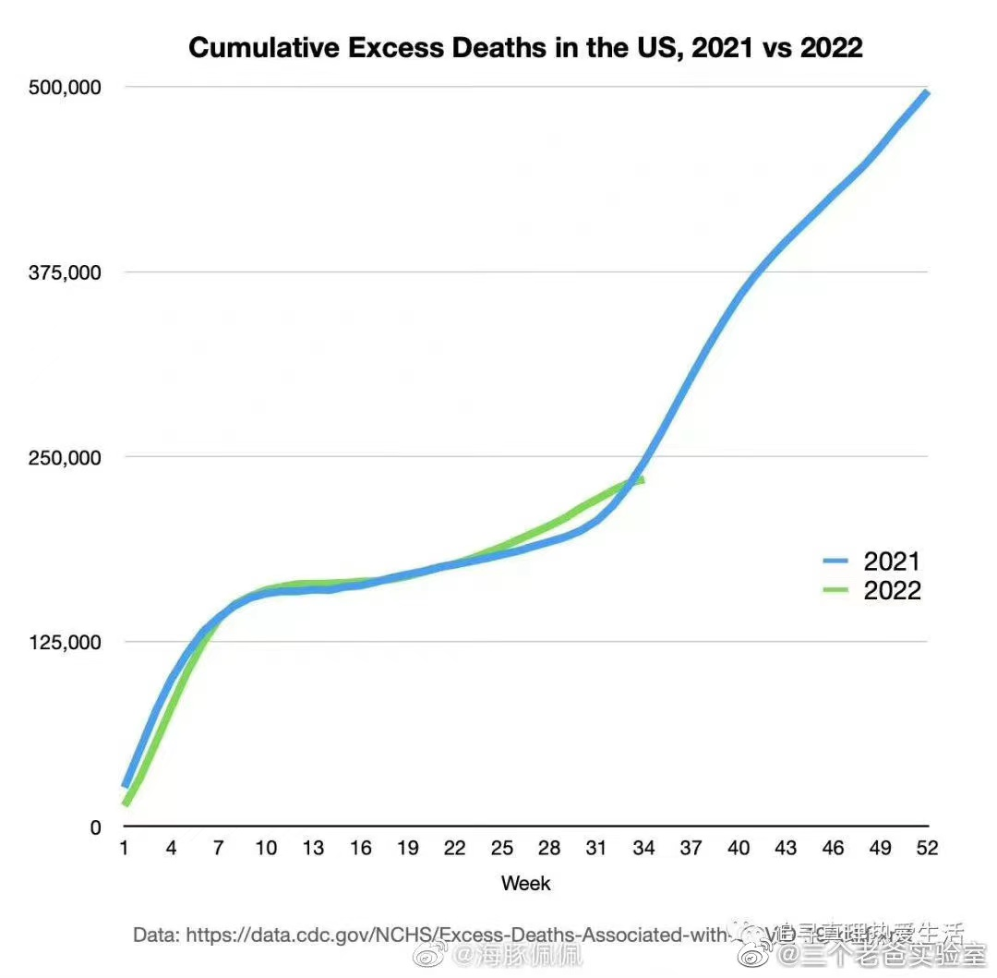

Slide 16
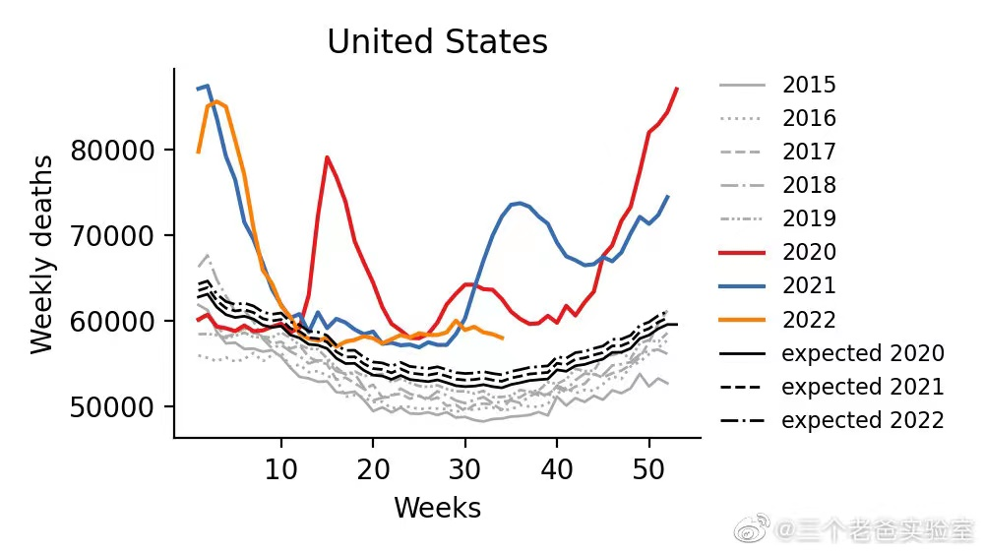

Slide 17
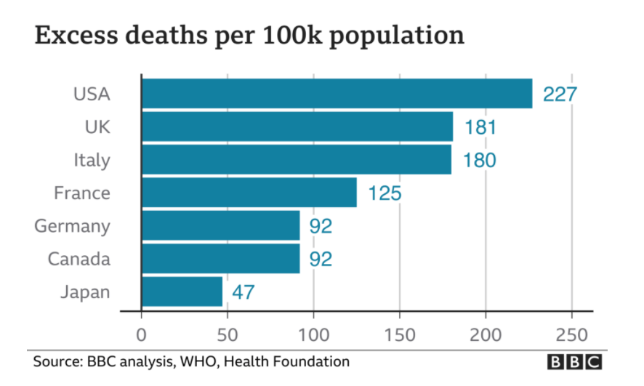

Slide 18
